Slide 1


Alt, arm, abgehängt? Datengetriebene Perspektiven auf Altersarmut und Rentensysteme in Europa
Ein Projekt von Retirement Analytics EU

Slide 2
Problemstellung
Rente wird immer geringer
durch den demografischen Wandel, der Inflation etc.
Was sind mögliche Maßnahmen, um dieses Problem zu beheben?

Slide 3
Kernfragen
Sind bestimmte Personengruppen besonders betroffen?
Sind bestimmte Länder auffällig gut/schlecht aufgestellt?
Wie effektiv sind die Rentensysteme der jeweiligen Länder?
Welche Kernpunkte führen vermutlich zum Erfolg?
Zentrale Fragestellung: Wie kann Data Science helfen, Altersarmut in der EU frühzeitig zu erkennen und politische Antworten besser zu gestalten?

Slide 4
Ressourcen
Daten der EU von data.europa.eu
Daten von den Institutionen der Länder, z.B Statistische Bundesamt

Slide 5
Ziele Ziele Des Anbieters Des Anwenders
Analyse von Mustern der Altersarmut in der EU
Vergleich von Rentenausgaben zwischen Ländern
Identifikation von Faktoren erfolgreicher Rentensysteme
Entwicklung und Kommunikation datenbasierter Handlungsempfehlungen
Verstehen der Problematik
Verstehen der Lösungsansätze
Gezeigten Handlungsoptionen zu evaluieren

Slide 6
Zielgruppen
Institutionen und Gremien der Europäischen Union
Sozial- und wirtschaftspolitische Entscheidungsträger
Wissenschaftliche und zivilgesellschaftliche Akteure im Bereich Armutsforschung
Allgemein interessierte Personen

Slide 7
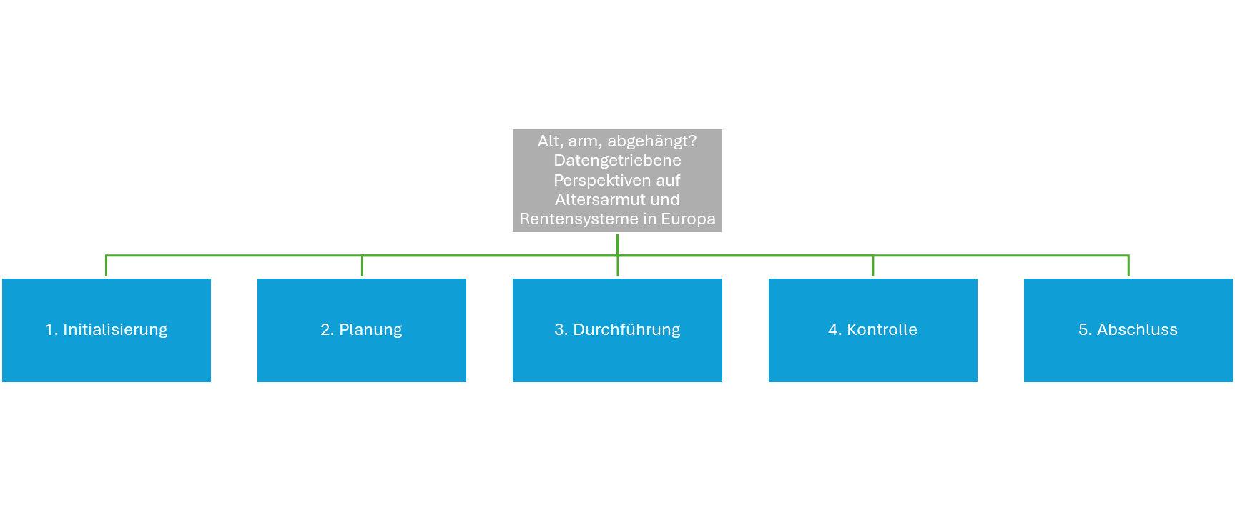
Projektstrukturplan

Slide 8
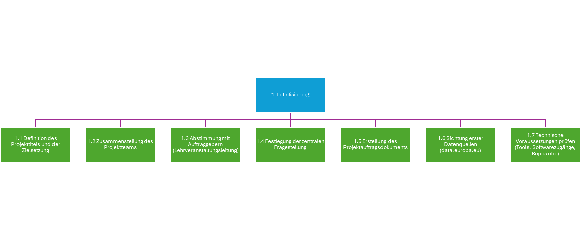
Projektstrukturplan

Slide 9
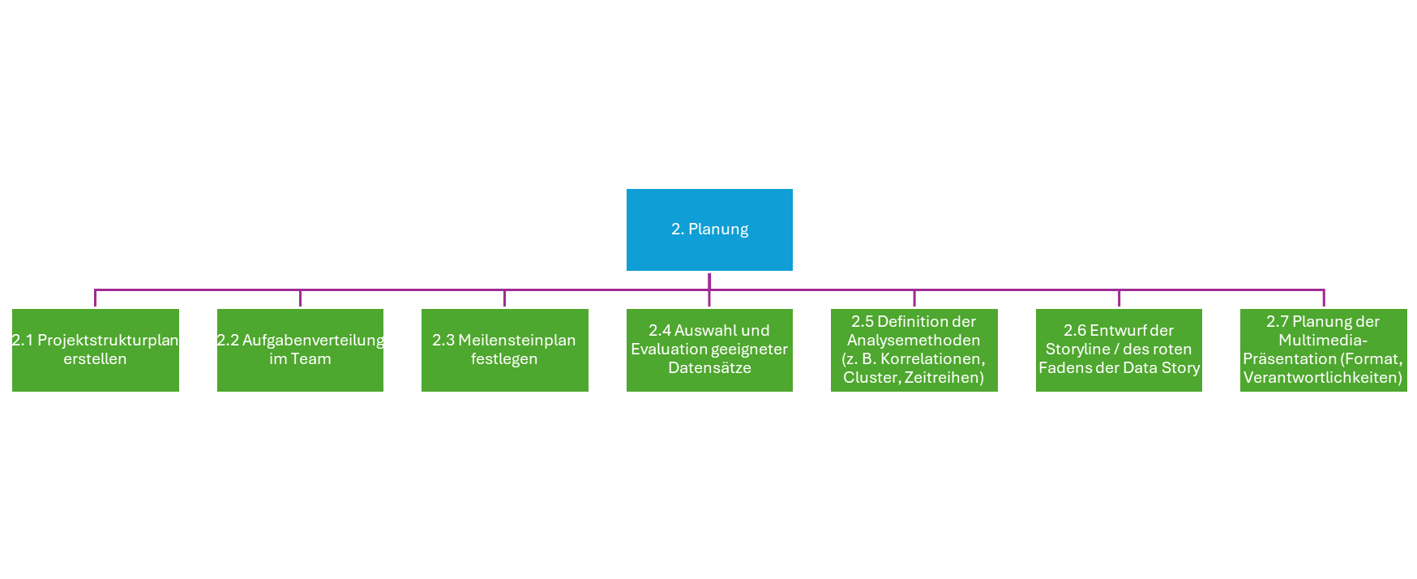
Projektstrukturplan

Slide 10
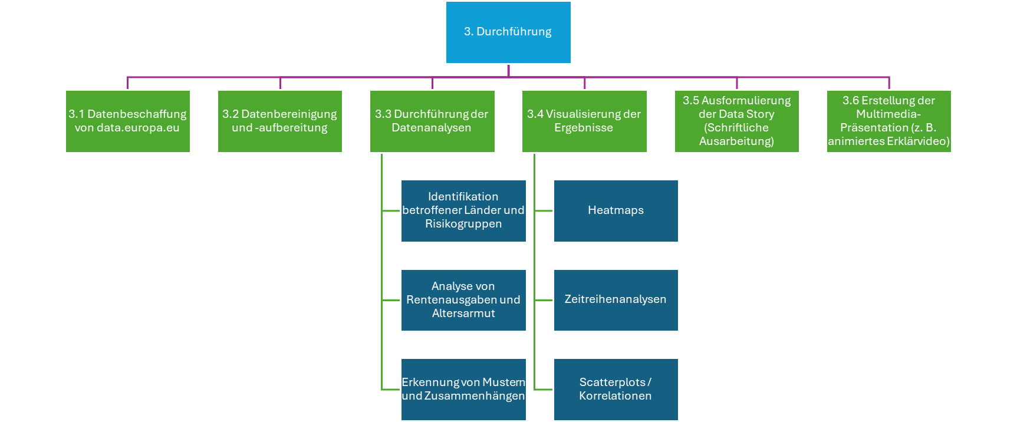
Projektstrukturplan

Slide 11
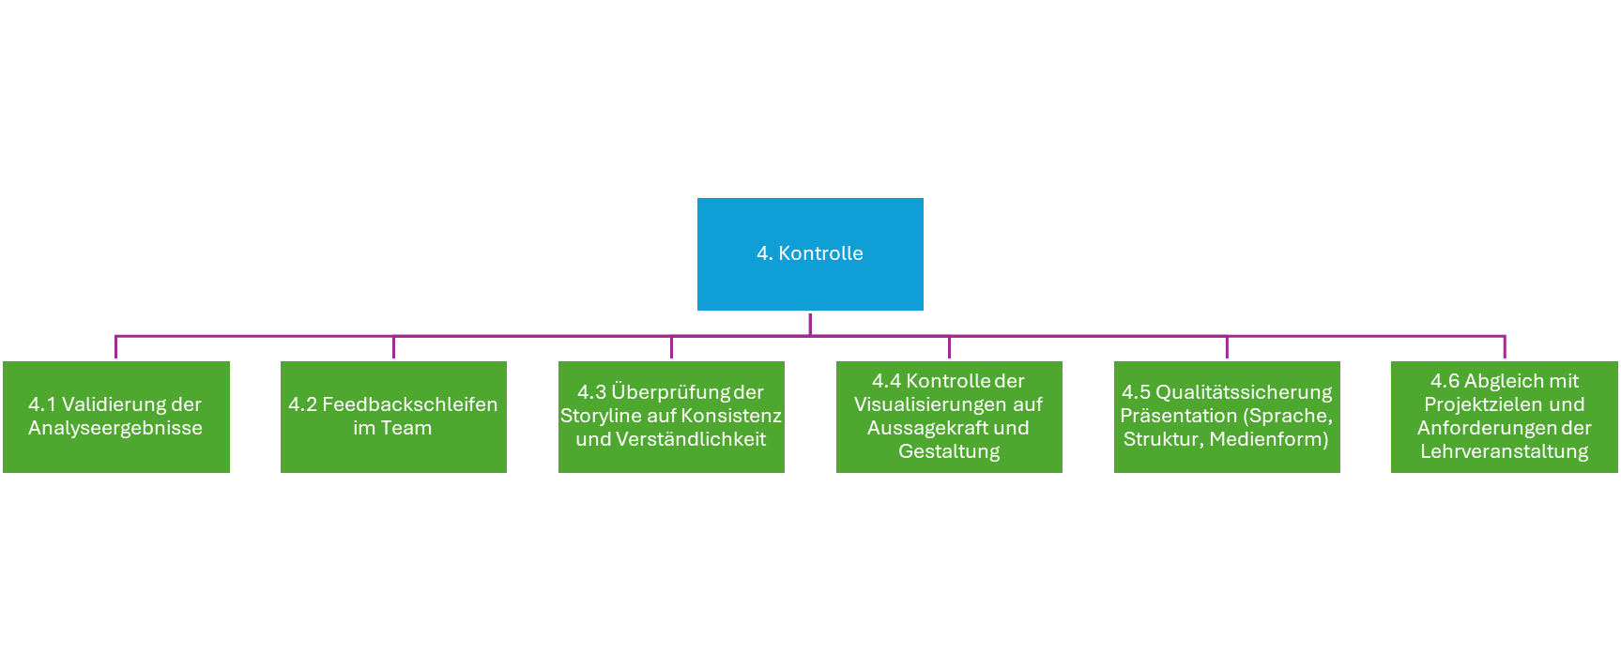
Projektstrukturplan

Slide 12
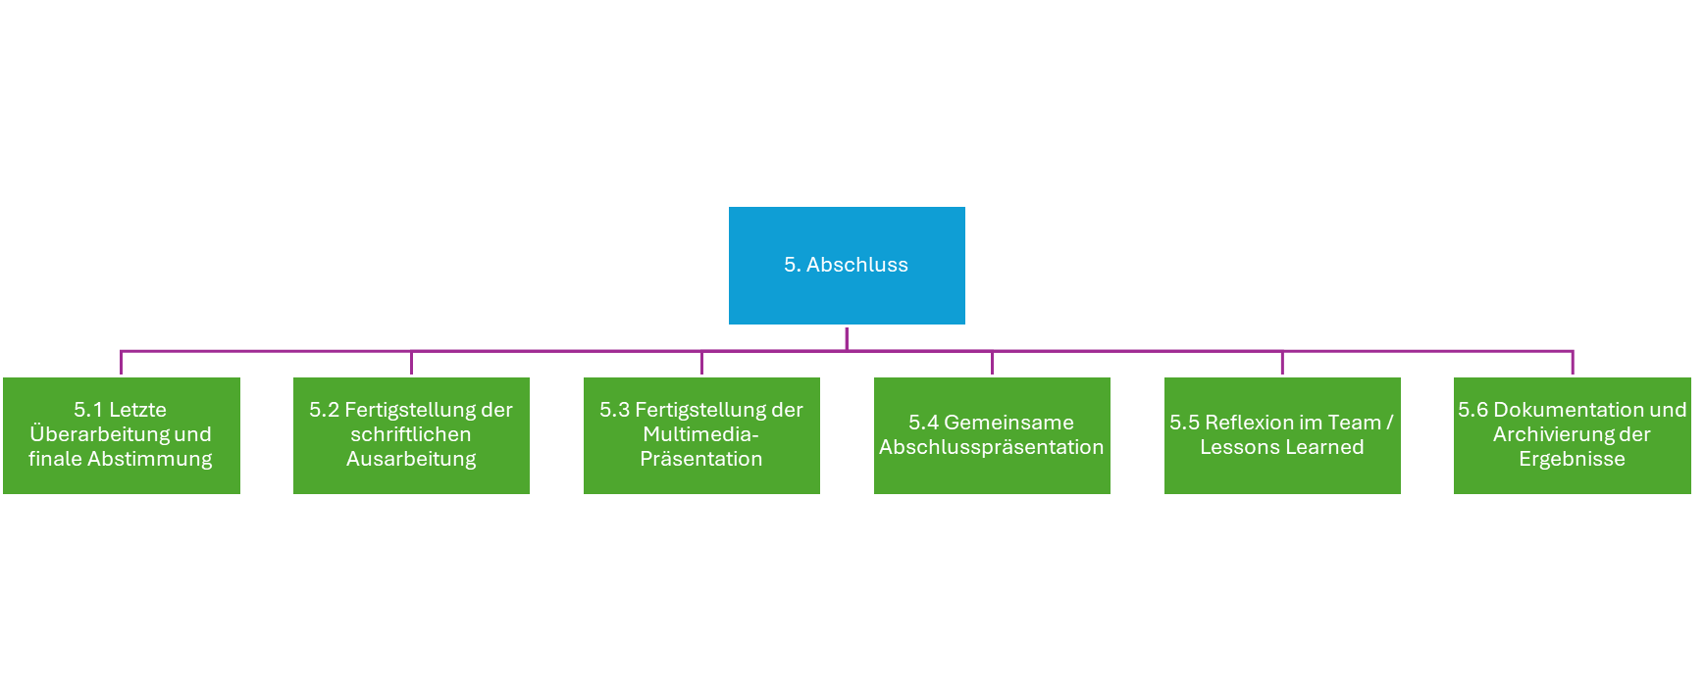
Projektstrukturplan

Slide 13
Lasten
1. Datenerhebung & Validierung
Daten aus: Eurostat, data.europa.eu
Indikatoren: Altersarmut 65+, Rentenausgaben (% BIP), Demografie
Abdeckung: ≥ 20 EU-Länder, 5 Jahre
Risiko: Datenlücken, uneinheitliche Formate
2. Analyse der Altersarmut
Vergleich: Länder mit hoher/niedriger Quote
Subgruppen: Geschlecht, Bildung, Haushaltstyp
Ziel: Identifikation besonders gefährdeter Gruppen
Risiko: fehlende Subgruppendaten
3. Visualisierung
Formate: Heatmaps, Zeitreihen, Scatterplots
Anforderungen: barrierefrei, exportierbar
Ziel: Datenzugänglichkeit & Klarheit
Risiko: Fehlinterpretationen durch Darstellung

Slide 14
4. Korrelation Rentenausgaben ↔ Altersarmut
Methoden: Pearson-Korrelation, Regression
Ziel: Statistischer Zusammenhang sichtbar machen
Risiko: Scheinkorrelationen, unvollständige Finanzdaten
5. Politische Empfehlungen
Basierend auf Analysen & Visualisierungen
Fokus: soziale Ausgleichsmechanismen, Monitoring
Ziel: evidenzbasierte EU-Politik stärken
Risiko: Generalisierung ohne ausreichende Datenbasis

Slide 15
Pflichten / Umsetzungskonzept
1. Datenerhebung & Validierung – Wie?
• Python-Skript (pandas) lädt Eurostat-CSV/Excel
• Check: ≥ 20 Länder, 5 Jahre, einheitliche Formate
2. Analyse der Altersarmut – Wie?
• Jupyter-Notebook: Mittelwerte, Trends, Subgruppen
• k-Means clustert Länder mit ähnlichen Mustern
3. Visualisierung – Wie?
• Heatmap (Seaborn), Zeitreihe (Matplotlib)
• Scatter (Plotly) mit EU-Farbschema

Slide 16
Pflichten
4. Korrelation Rentenausgaben ↔ Altersarmut – Wie?
• Pearson-Koeffizient + lineare Regression (statsmodels)
• Drittvariablen-Check (z. B. Bildung)
5. Politische Empfehlungen – Wie?
• Bericht + Kern­grafiken
• Klare Tipps zu Ausgaben­quoten & Monitoring

Slide 17
Vielen Dank für eure Aufmerksamkeit

